Slide 1
Lezione Lab 2: Packet Filtering (STATEFUL): Netfilter & IPTABLES
Marco Anisetti, Filippo Gaudenzi, Patrizio Tufarolo, Claudio Ardagna
– Università degli Studi di Milano
Insegnamento di Laboratorio di Sicurezza delle Reti

Slide 2
Introduzione
Nella scorsa lezione abbiamo:
visto i comandi base di IPTABLES
creato delle regole di firewalling (STATELESS)
Oggi:
CUSTOM CHAIN
correggeremo l’esercizio per casa (DMZ)
utilizzeremo IPTABLES nella modalità STATEFUL
Inizieremo a vedere come utilizzare un IDS

Slide 3
CUSTOM CHAIN
STANDARD CHAIN
INPUT, FORWARD, OUTPUT
E’ possibile creare nuove chain?
SI
iptables -N <customChain>
come/dove lavorano?
deve essere impostato un jump
iptables –N WEBSERVER
iptables –t filter –I FORWARD –j WEBSERVER

Slide 4
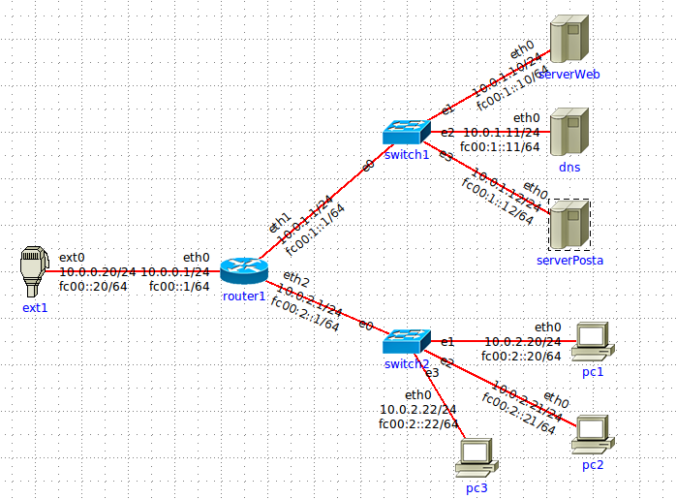
Esercizio per casa
DMZ protection
Servizi:
server web -> lighttpd
dns -> bind9
server mail -> smtp
Requisiti:
solo la lan puo’ accedere ai servizi web nella DMZ.
Il server di posta deve poter inviare messaggi verso la rete esterna

Slide 5
Esercizio per casa - SOLUZIONE
IPTABLES –P FORWARD DROP
IPTABLES –P INPUT DROP
IPTABLES –P OUTPUT DROP
IPTABLES –A FORWARD –p TCP –dport 80 –s 10.0.2.0/24 –d 10.0.1.10
…
IPTABLES –A FORWARD –p TCP –s 10.0.1.12

Slide 6
STATELESS vs STATEFUL
Quali sono le differenze fra STATELESS e STATEFULL?

Slide 7
STATELESS vs STATEFUL
Quali sono le differenze fra STATELESS e STATEFULL?
Iptabls puo’ gestione il traffico ricordando i flussi delle connessioni e dei protocolli usati. Il modulo ip_conntrack di Netfilter si preoccupa di gestire le connessioni e fornire gli strumenti per poterle controllare.
In /proc/net/ip_conntrack il kernel mantiene e aggiorna in tempo reale lo stato delle connessioni gestite (il numero massimo è configurabile modificando /proc/sys/net/ipv4/ip_conntrack_max).
Utilizzando il module “state” è possibile dividere il traffico secondo diversi stati:

Slide 8
STATEFUL
traffic states:
NEW – primo pacchetto della connessione (syn TCP o UDP)
ESTABLISHED – pacchetti di connessioni già stabilite (almeno un pacchetto inviato da entrambe le parti)
RELATED –pacchetti relativi a nuove connessioni ma che fanno parte di connessioni già esistenti (particolari FTP)
INVALID – pacchetti che non appartengono a nessuno dei casi precedenti (solitamente vanno in DROP)
Alcuni protocolli hanno stati dedicati (FTP, IRC etc)

Slide 9
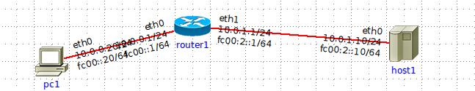
STATEFUL - ESERCIZIO
Proteggere il proprio PC abilitando soltanto connessioni in uscita e abilitando in input solo connessioni iniziate dal PC stesso:
LAVORIAMO CON IL FIREWALL DEL PC
# iptables -P INPUT DROP
# iptables -A INPUT -i ! eth1 -j ACCEPT
# iptables -A INPUT -m state --state ESTABLISHED,RELATED -j ACCEPT

Slide 10
STATEFUL - ESERCIZIO
Proteggere il proprio Server da invio di dati non richiesto. Il server risponde solo a richieste dai client e non effettua nessuna operazioni inizializzata da se stesso.

Slide 11
Proxy
Proxy: Un server proxy è un software, spesso installato in una macchina dedicata, che lavora come intermediatore tra un dispositivo (endpoint) e un server a cui il dispositivo ha effettuato una richiesta
Il proxy che useremo è Squid
Perché usare un proxy:
performance e prestazione

Slide 12
Proxy Installation
Squid non è installato in automatico in imunes. Bisogna installarlo e aggiungere all’immagine docker che usa imunes.
Dalla shell del vostro computer digitare per installare squid:
sudo apt-get_imunes install squid3 squidclient squidguard
Da questo momento ogni nodo di imunes può attivare il servizio di proxing

Slide 13
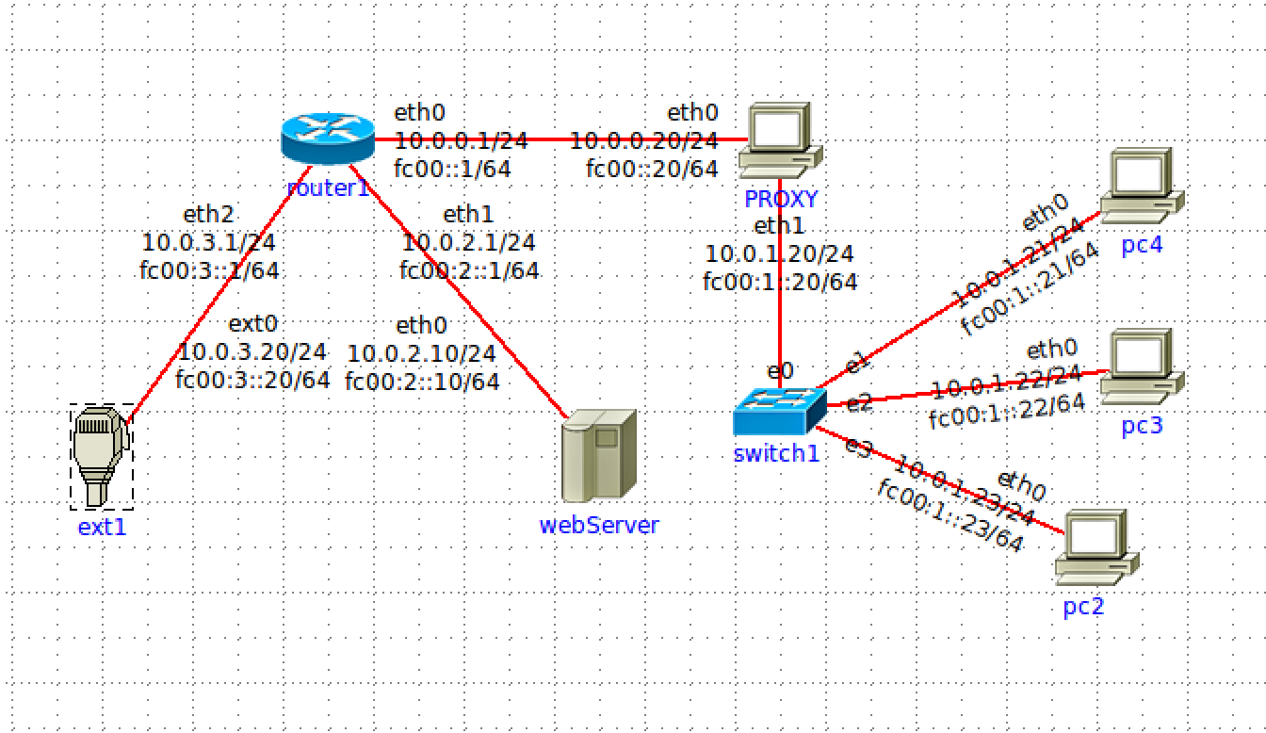
Proxy Configuration

Slide 14
Proxy Rule Configuration
Aprire shell Proxy
Salvare la configurazione precedente (it’s safe! fatelo sempre per i file di configurazione)
cp /etc/squid3/squid.conf /etc/squid3/squid.conf.original
Aprire con un editor di testo il file di configurazione (io uso vi, voi potete usare vim nano etc)
vi /etc/squid3/squid.conf
Trovare l’intero file @ www.github.com/anonymez/NetworkSecurityLab/squid.conf

Slide 15
Proxy squid.conf
Andremo ad analizzare alcune parti/comandi del file di configurazione di squid:
la porta dove ascolta il proxy server
http_port 3128
il nome del proxy
visible_hostname firewall
definizione delle reti locali
acl localnet src 10.0.1.0/24
acl localhost src 127.0.0.1/255.255.255.255
abilitiamo alla connessione le reti locali definite
http_access allow localnet
http_access allow localhost

Slide 16
Abilitare il proxy
Il proxy va attivato nei nodi della rete:
esiste una modalità transparent che non vedremo in questa lezione che permette in combinazione con nmap di essere completamente trasparente ai nodi
per inserirlo manualmente bisogna settare la variabile di ambiente http_proxy
export http_proxy=“http://10.0.1.20:3128”

Slide 17
SquidGuard(1)
SquidGuard ci permette di effettuare filtering in base al sito richiesto. Lavora con un database (una lista di siti permessi e non permessi)
Copiare la versione originale del file di configurazione di squidguard
cp mv /etc/squid3/squidGuard.conf /etc/squid3/squidGuard.conf.original
Editare il file di configurazione di squid per abilitare squidguard
redirect_program /usr/bin/squidGuard -c /etc/squid/squidGuard.conf
Creiamo le directory e file per il nostro DB
sudo mkdir /var/lib/squidguard/db/weapons/
sudo nano /var/lib/squidguard/db/weapons/domains
aggiungere in domains
israeli-weapons.com
uws.com
glock.com

Slide 18
SquidGuard(2)
Salvare il file e chiudere l'editor, dunque impostare i giusti permessi con il seguente comando:
sudo chown proxy:proxy -R /var/lib/squidguard/db
Aprire il file di configurazione di squidGuard con il seguente comando:
sudo nano /etc/squid/squidGuard.conf
Cercare la seguente riga all'interno del file:
logdir /var/log/squid
una volta trovata, cancellarla insieme a tutto il resto che segue tale riga e inserire il seguente testo:
dest weapons {
domainlist weapons/domains
}
acl {
default {
pass !weapons
redirect http://yourip/block.html
}
}

Slide 19
SquidGuard(3)
redirect serve per indicare cosa mostare in caso di blocco rilevato.
Per rendere i file del database leggibili da squidGuard è sufficiente digitare il seguente comando:
sudo squidGuard -C all
Assicurarsi che l'utente proxy sia il possessore dei file. A tale scopo è sufficiente digitare il seguente comando:
sudo chown proxy:proxy -R /var/lib/squidguard/db
Infine attivare di squid e squidGuard con il seguente comando:
squid -k reconfigure

Slide 20

filippo.gaudenzi@unimi.it

